Slide 1
Recomendación de títulos en Netflix

Slide 2
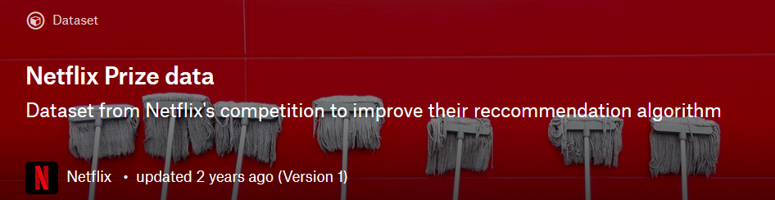
Reto
Notes:
Explicar de que va esto

Slide 3
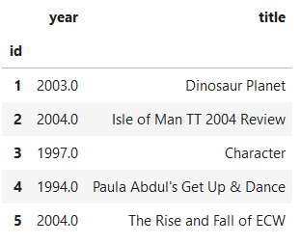
Dataset
Notes:
Explicar de que va esto también

Slide 4

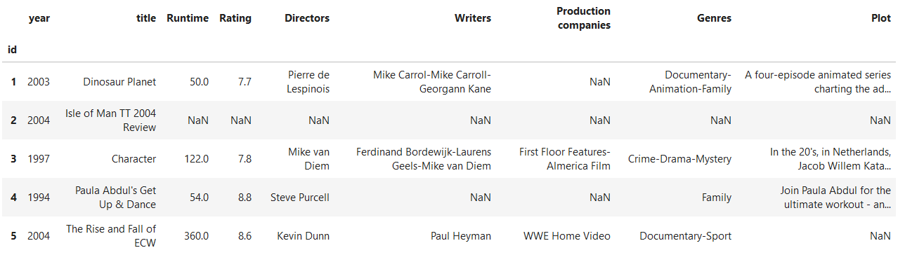
Enriquecimiento
Notes:
Cómo hemos sacado los datos nuevos y cuales

Slide 5
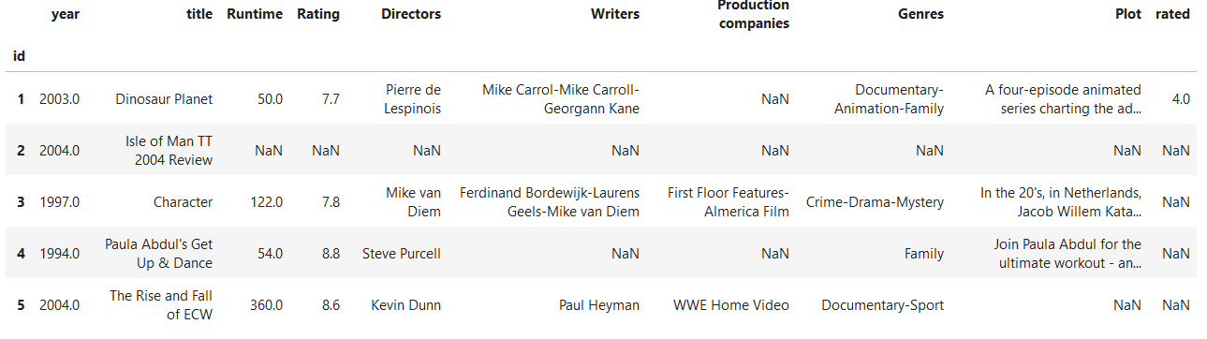
Datos de usuarios
Notes:
Que hemos hecho con los usuarios

Slide 6
Modelos
Notes:
El modelito como se ha montao y tal

Slide 7
Predicciones
Notes:
Nostradamus

